Slide 1



Всероссийский урок
по Основам безопасности жизнедеятельности
по теме:
«Подготовка к действиям
в условиях различного рода экстремальных
и опасных ситуаций»
1 сентября 2023 года

Slide 2
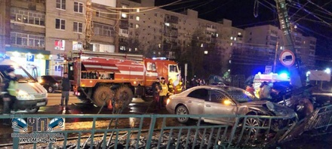
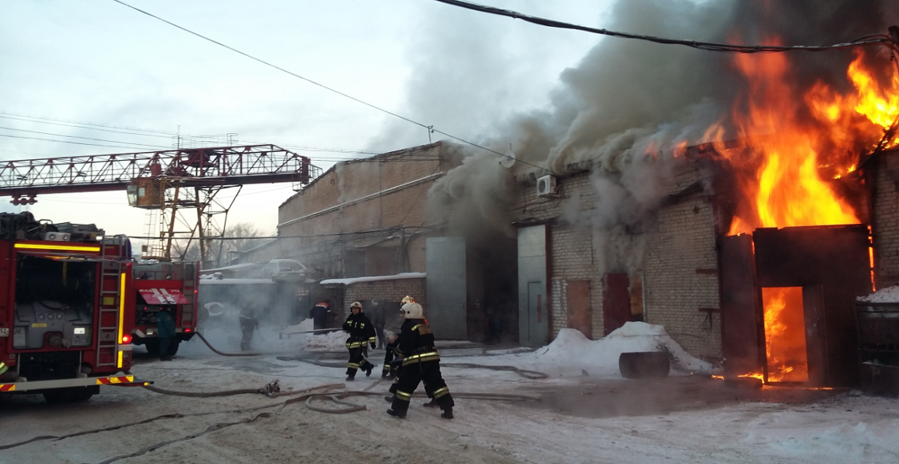
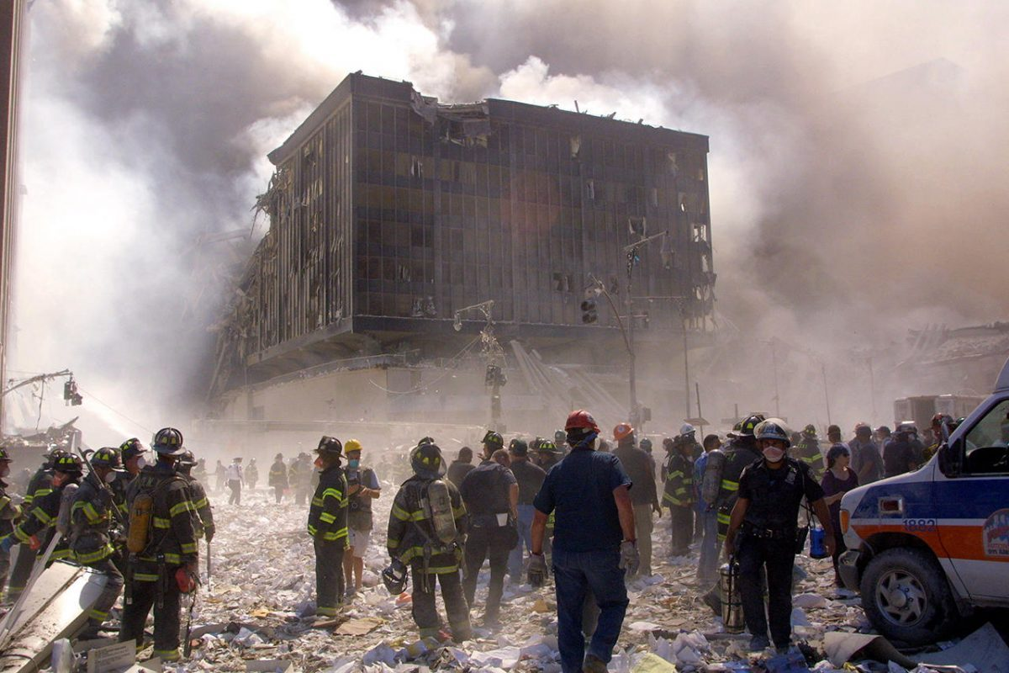
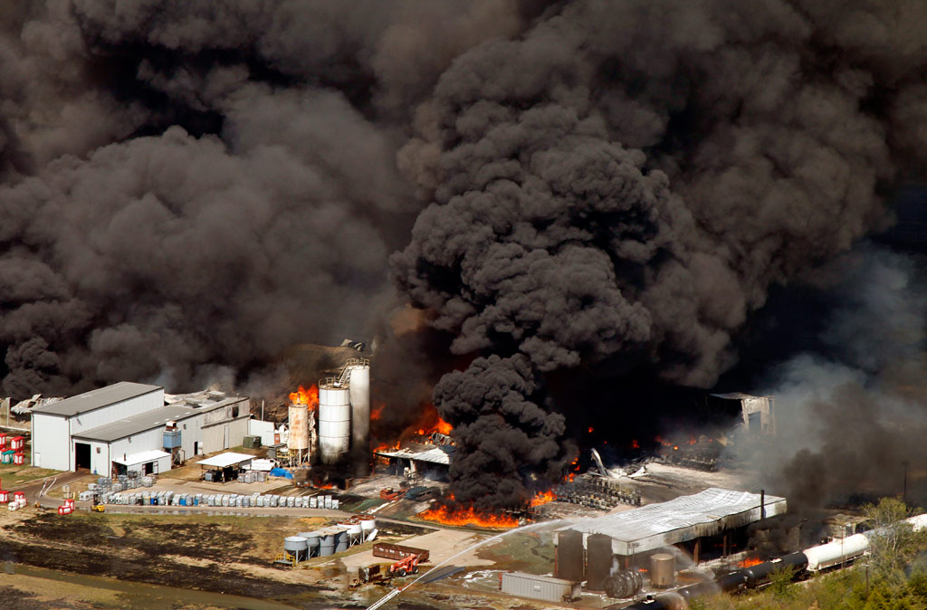
Угрозы и опасности современного мира!!!
2
Главное управление МЧС России по Нижегородской области
Открытый урок обеспечения безопасности жизнедеятельности

Slide 3

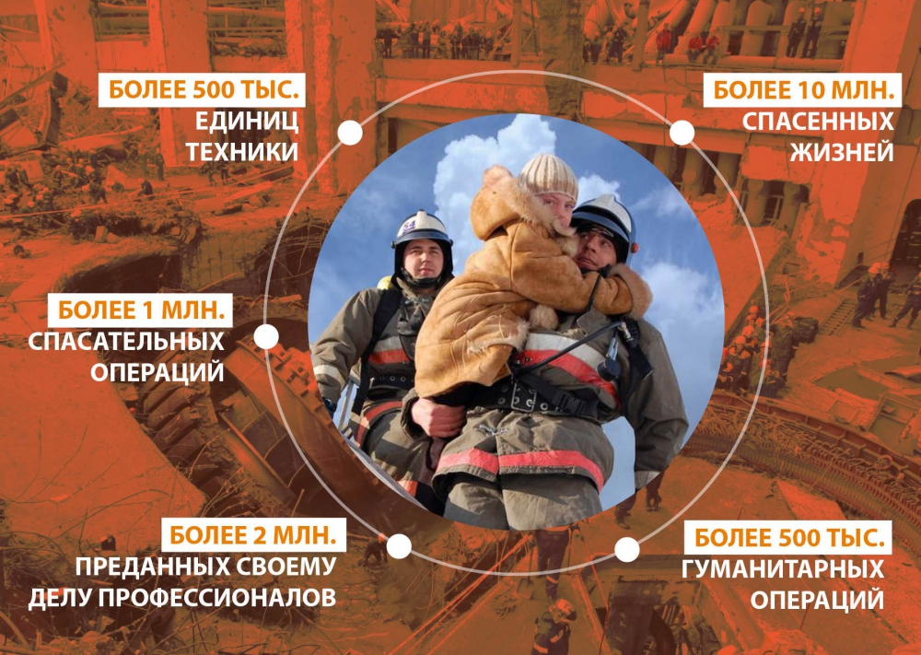
3
Главное управление МЧС России по Нижегородской области
ПРЕДУПРЕЖДЕНИЕ! СПАСЕНИЕ! ПОМОЩЬ!
Открытый урок обеспечения безопасности жизнедеятельности

Slide 4
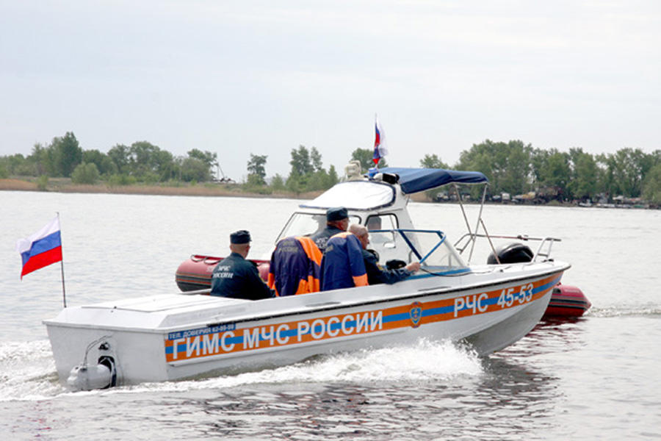
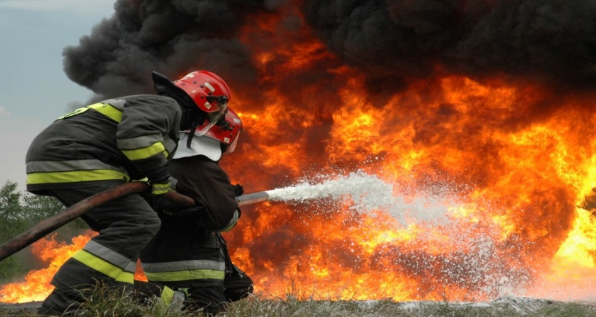
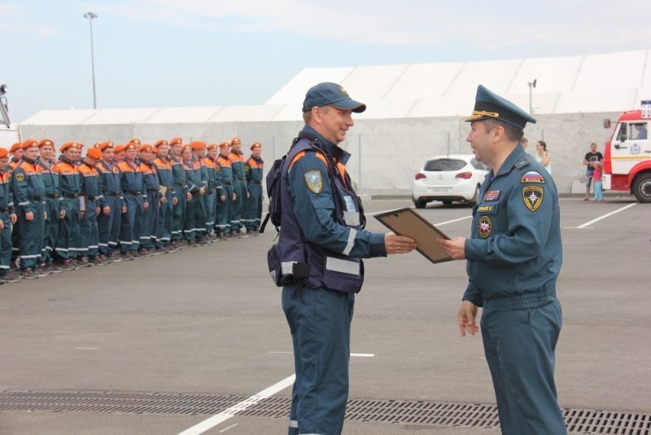
4
Главное управление МЧС России по Нижегородской области
Основные задачи, выполняемые МЧС России:
обеспечение пожарной безопасности;
защита населения и территорий от чрезвычайных ситуаций;
гражданская оборона;
безопасность людей на водных объектах
Открытый урок обеспечения безопасности жизнедеятельности

Slide 5
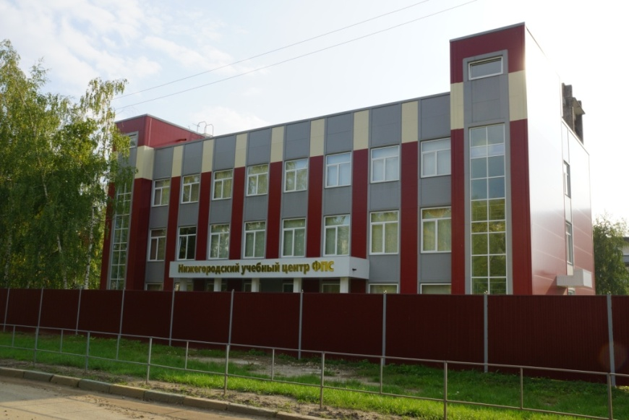
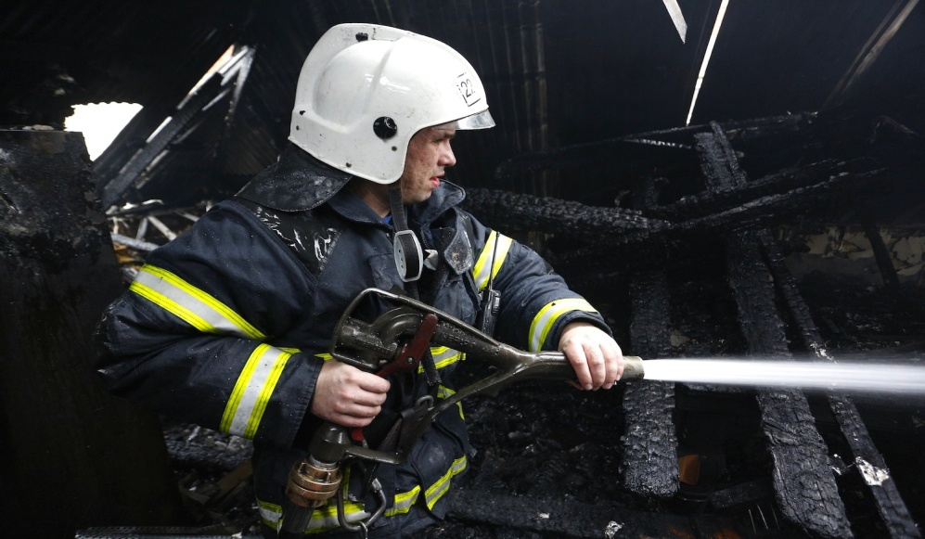
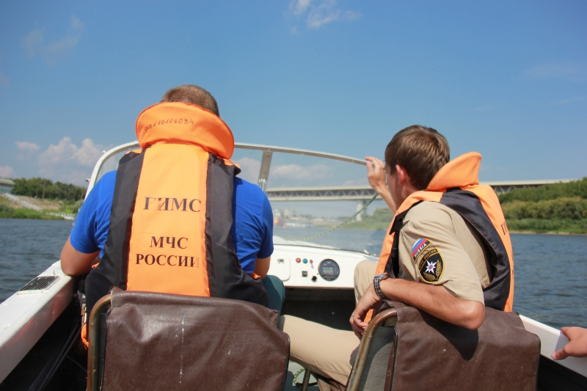
На территории Нижегородской области функционируют:
5
Главное управление МЧС России по Нижегородской области
Центр управления в кризисных ситуациях;
Пожарно-спасательные части ФПС;
Государственный пожарный надзор;
Центр государственной инспекции по маломерным судам;
Ремонтно-технический центр;
Испытательная пожарная лаборатория;
Нижегородский учебный центр ФПС.
Открытый урок обеспечения безопасности жизнедеятельности

Slide 6
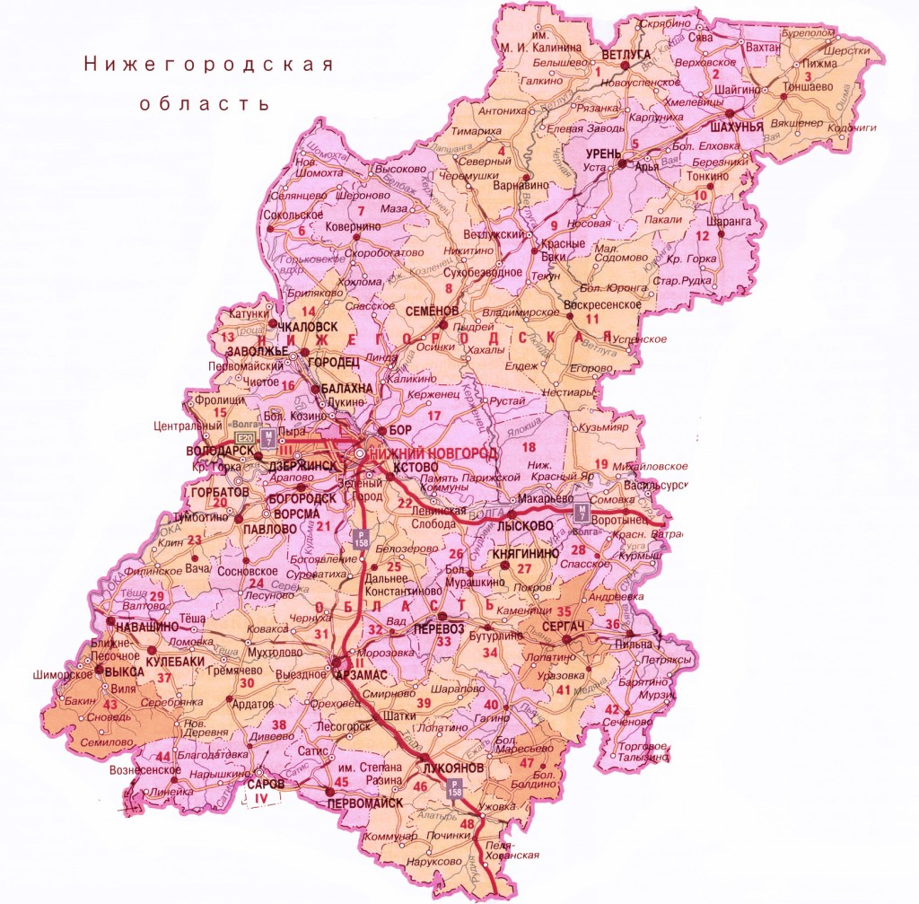
НИЖЕГОРОДСКАЯ ОБЛАСТЬ
6
Главное управление МЧС России по Нижегородской области
Нижегородская область расположена в центре Восточно-Европейской равнины,
в бассейне р. Волги и ее притоков и занимает площадь 76,9 тыс.кв.км.
Численность населения Нижегородской области составляет 3 млн. 234 тыс.чел.
Открытый урок обеспечения безопасности жизнедеятельности

Slide 7
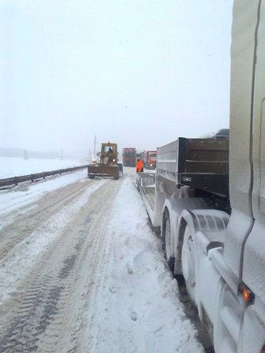
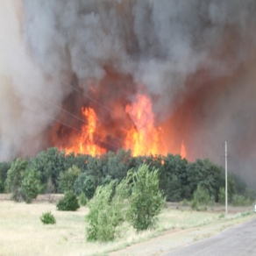
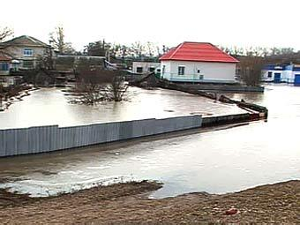
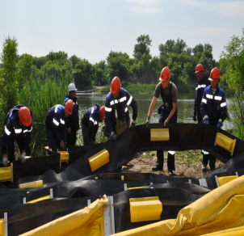
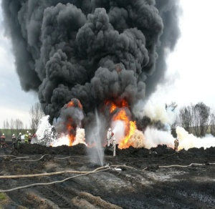
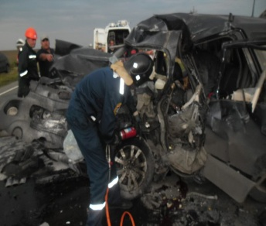
7
Главное управление МЧС России по Нижегородской области
Наибольшую угрозу для территорий Нижегородской области представляют:
ПРИРОДНЫЕ УГРОЗЫ:
- весеннее половодье;
- шквалистые ветры;
- сильные дожди, град;
- жара, засуха;
- лесные, торфяные пожары ;
- морозы и снежные заносы;
- оползни, карсты
ТЕХНОГЕННЫЕ УГРОЗЫ:
ДТП, пожары и
транспортные аварии
аварии на нефте- газо- проводах
розлив нефти на акваториях,
аварии на опасных объектах
Открытый урок обеспечения безопасности жизнедеятельности

Slide 8
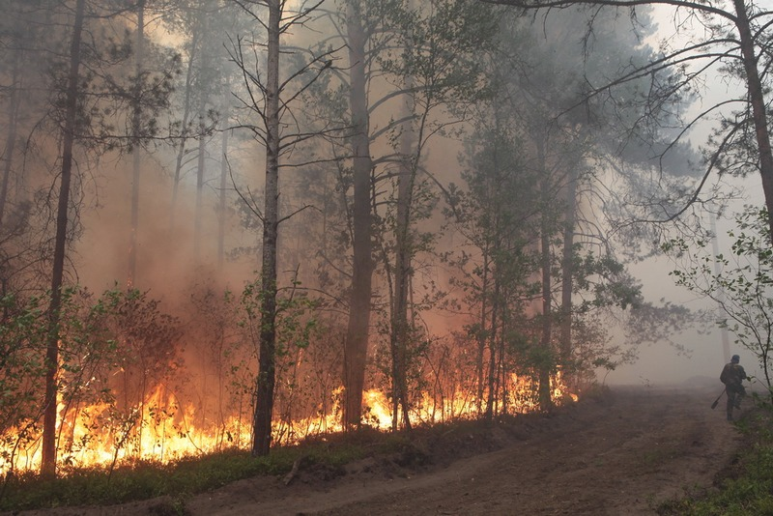
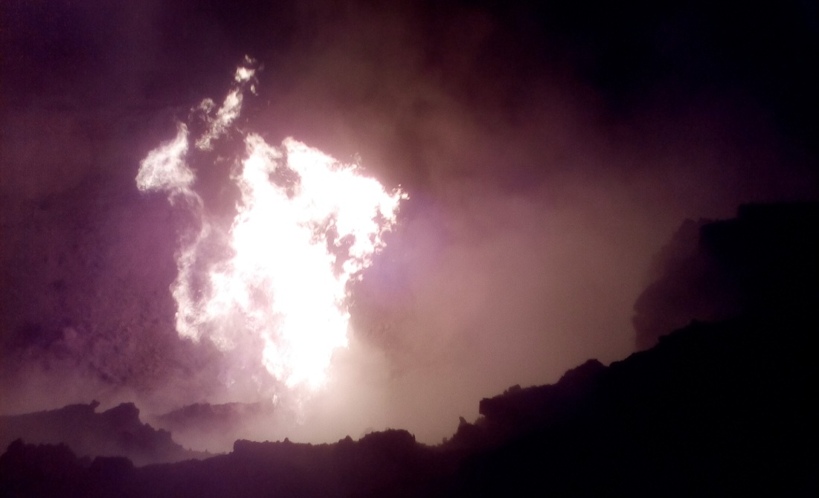
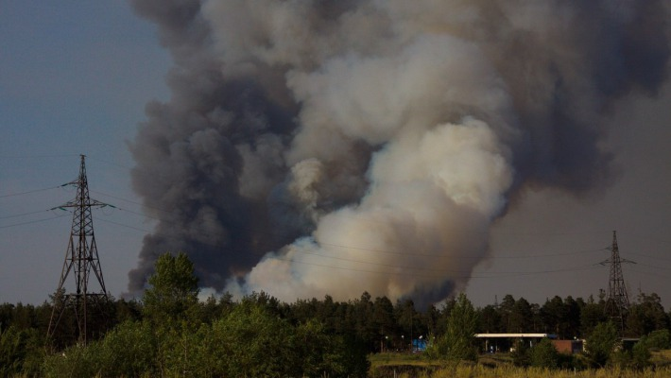
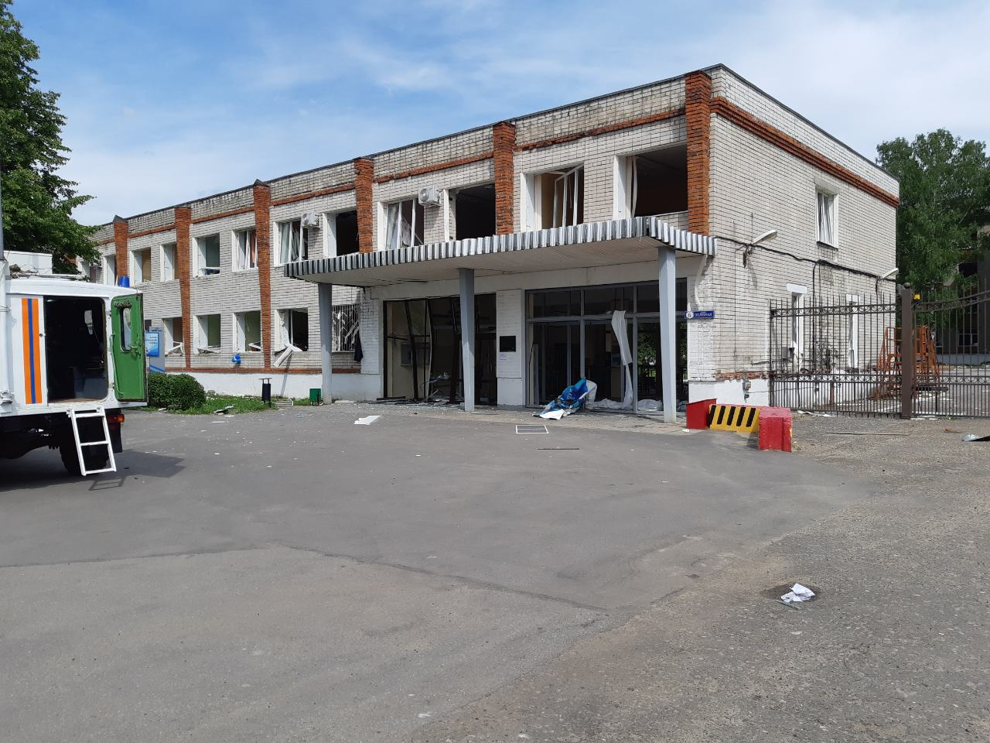
8
Главное управление МЧС России по Нижегородской области
Наиболее масштабные ЧС на территории Нижегородской области
Природные пожары 2010 года в Нижегородской области
Факельное горение в Пильнинском районе
Природный пожар (г.о.г. Дзержинск)
Последствия взрыва на Гос.НИИ «Кристалл»
Открытый урок обеспечения безопасности жизнедеятельности
Notes:
8

Slide 9
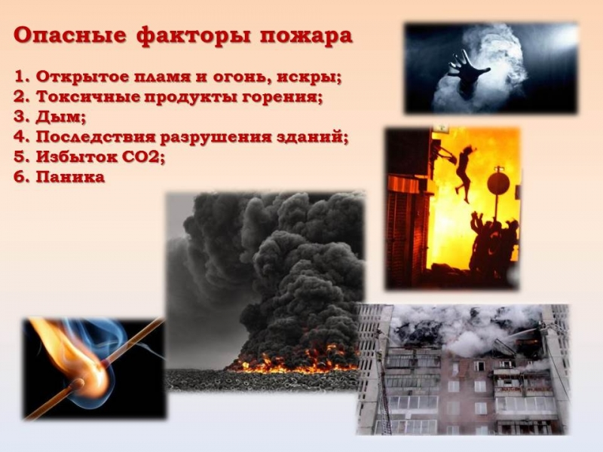
10
Главное управление МЧС России по Нижегородской области
Открытый урок обеспечения безопасности жизнедеятельности

Slide 10

11
Главное управление МЧС России по Нижегородской области
Открытый урок обеспечения безопасности жизнедеятельности

Slide 11
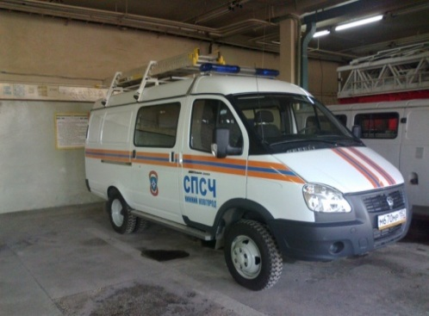
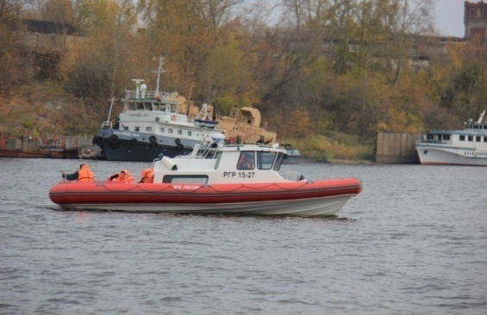
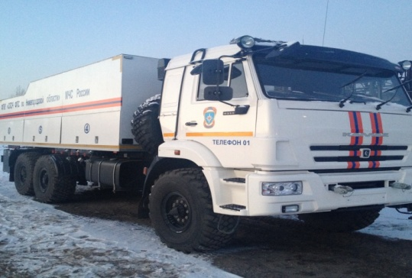
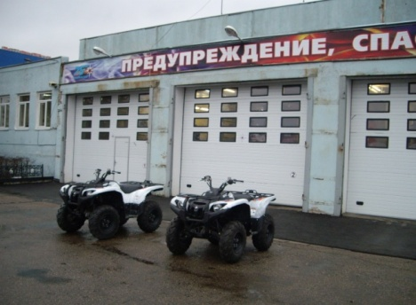
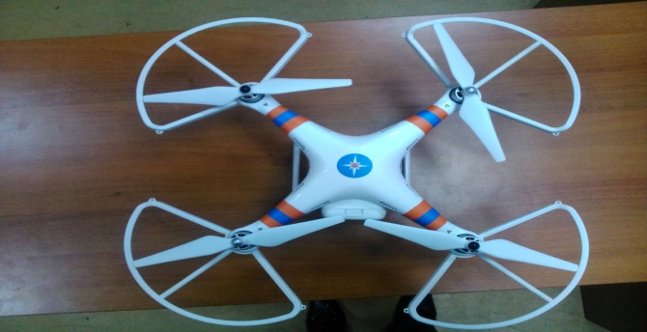
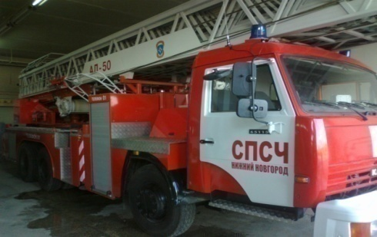
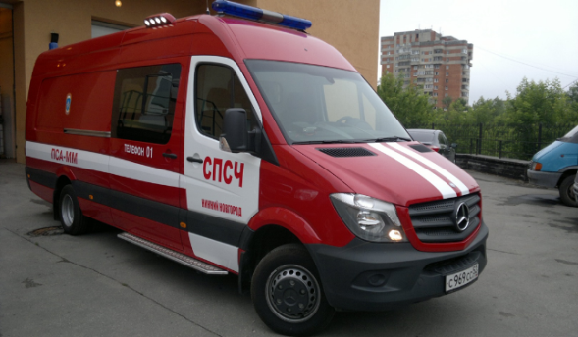

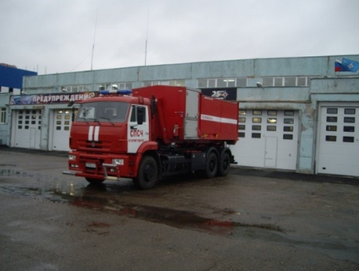
12
Главное управление МЧС России по Нижегородской области
Для спасения используются
Открытый урок обеспечения безопасности жизнедеятельности
Notes:
11

Slide 12

13
Главное управление МЧС России по Нижегородской области
СООБЩИТЬ о пожаре набрав номер «112», «01» или «101»
.
Открытый урок обеспечения безопасности жизнедеятельности
Notes:
12

Slide 13
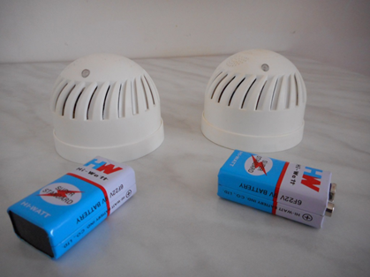
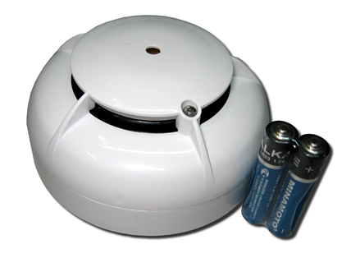
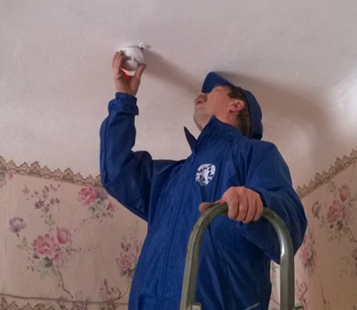
14
Главное управление МЧС России по Нижегородской области
Автономные пожарные извещатели
Открытый урок обеспечения безопасности жизнедеятельности

Slide 14
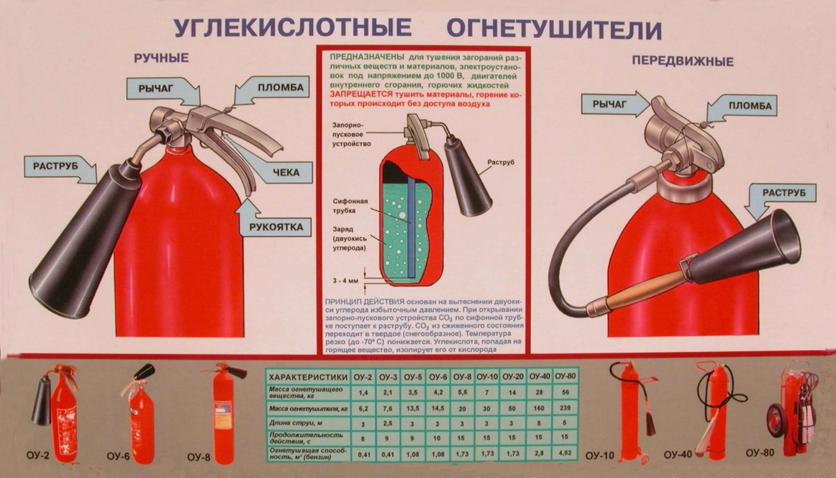
15
Главное управление МЧС России по Нижегородской области
Открытый урок обеспечения безопасности жизнедеятельности

Slide 15
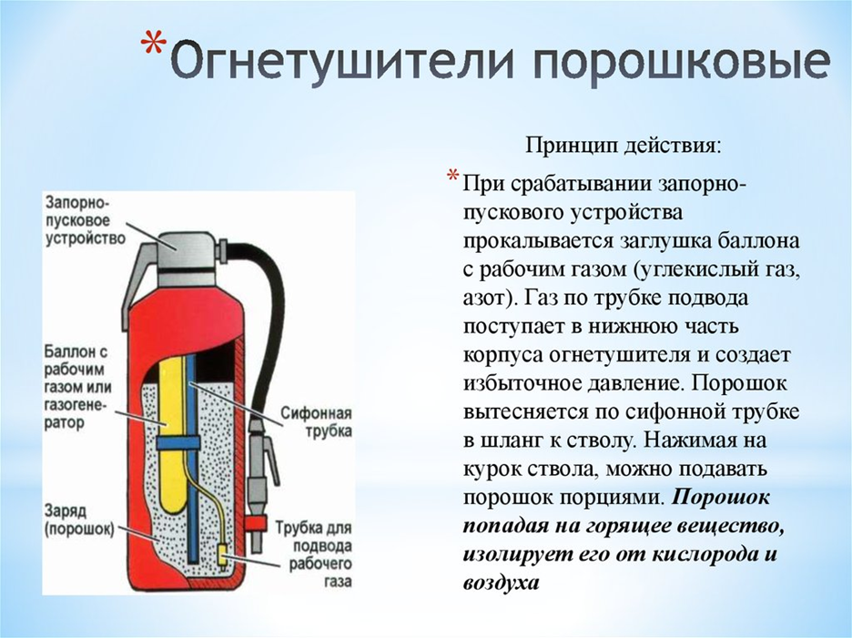
16
Главное управление МЧС России по Нижегородской области
Открытый урок обеспечения безопасности жизнедеятельности

Slide 16
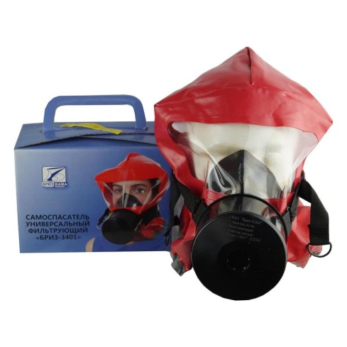
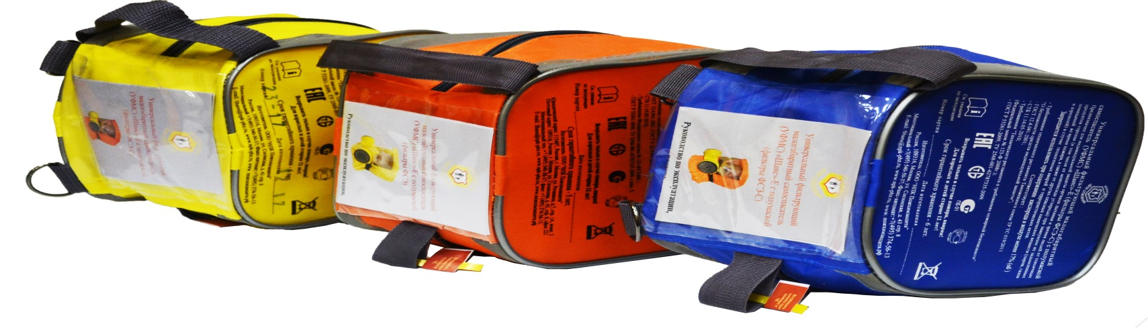
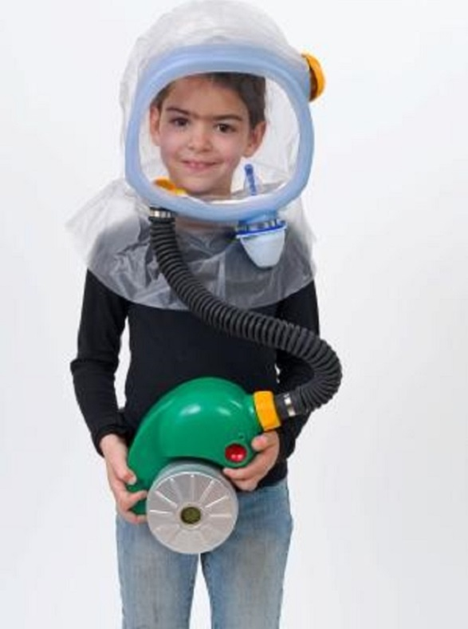
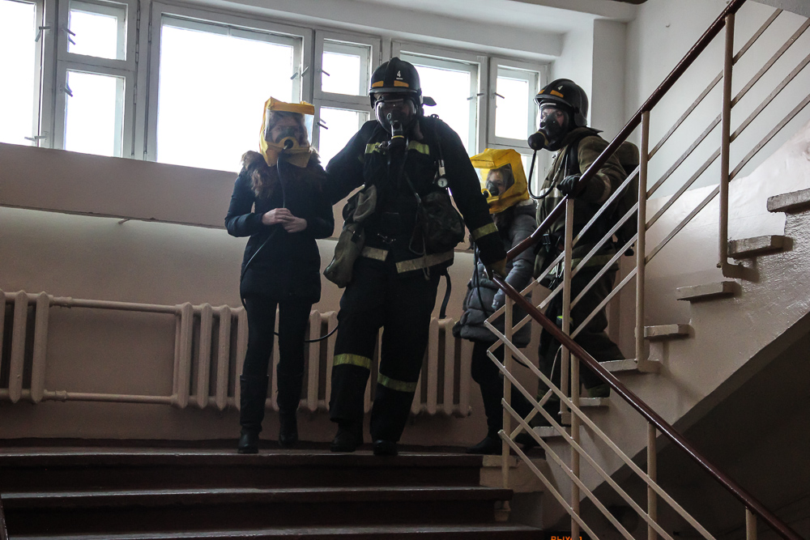
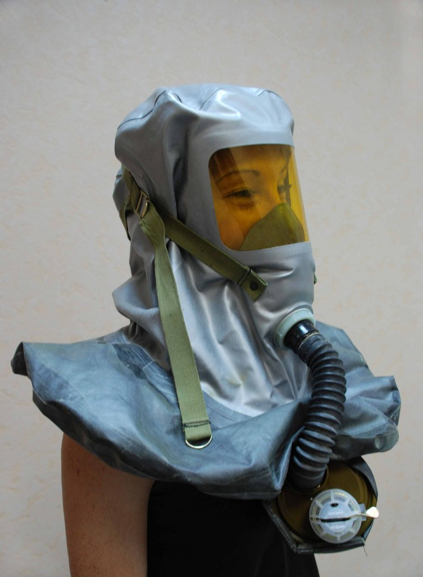
17
Главное управление МЧС России по Нижегородской области
САМОСПАСАТЕЛЬ
Открытый урок обеспечения безопасности жизнедеятельности
Notes:
16

Slide 17

18
Главное управление МЧС России по Нижегородской области
Безопасность на водных объектах
Открытый урок обеспечения безопасности жизнедеятельности
Notes:
17

Slide 18
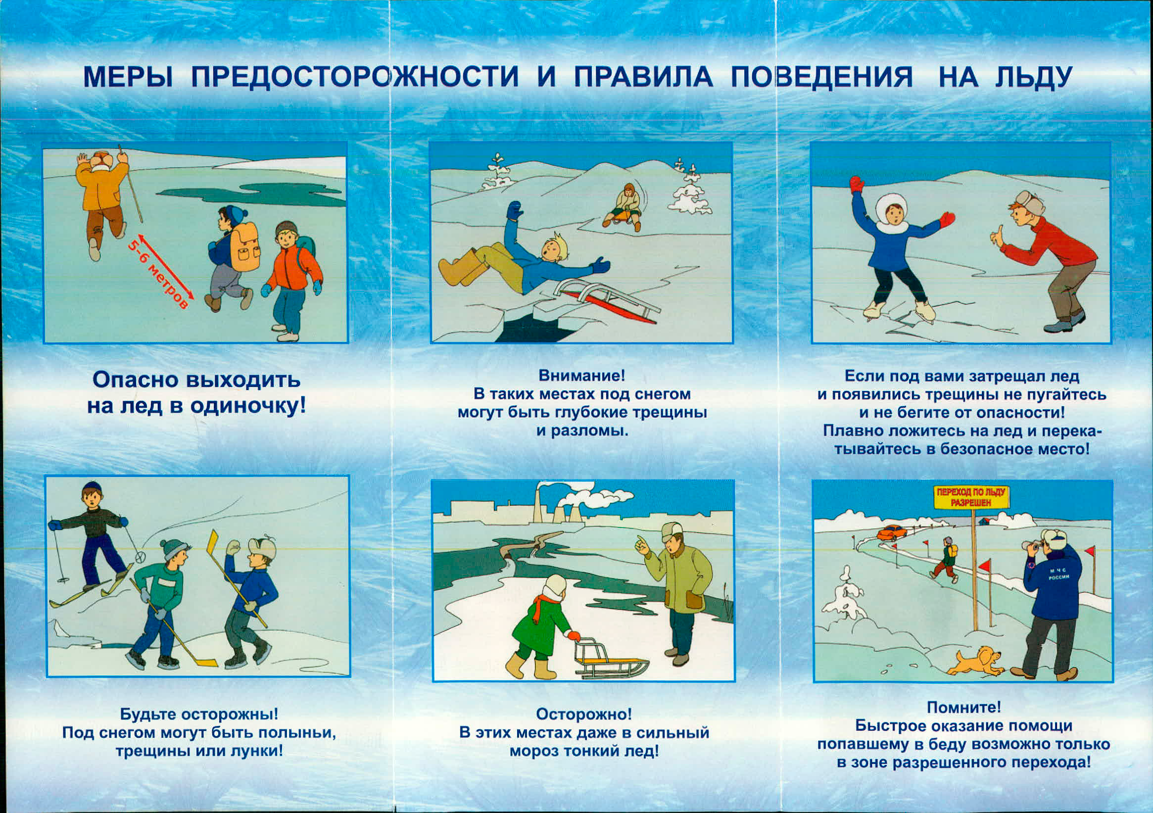
19
Главное управление МЧС России по Нижегородской области
Открытый урок обеспечения безопасности жизнедеятельности
Notes:
18

Slide 19
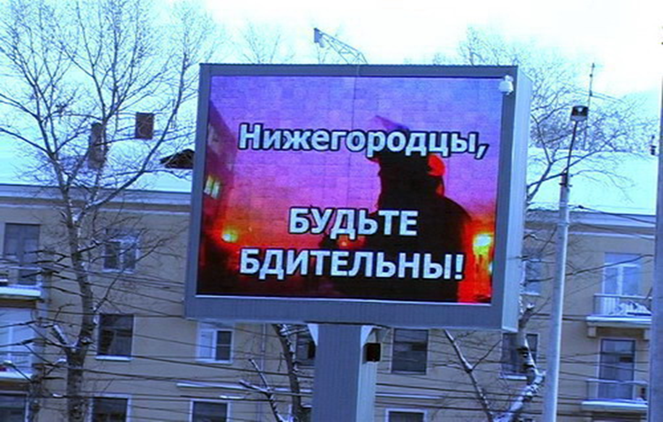
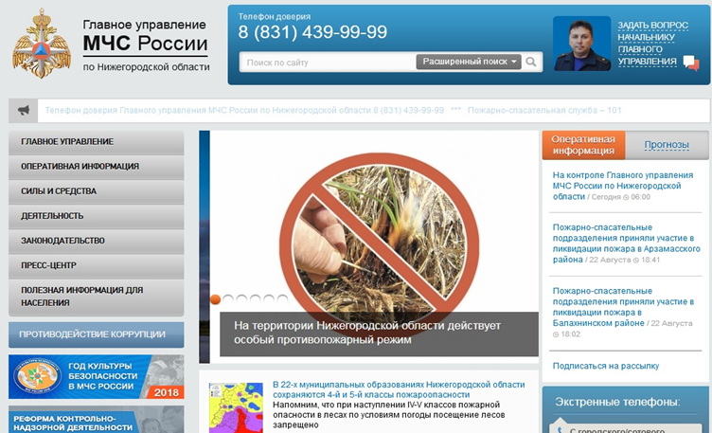

20
Главное управление МЧС России по Нижегородской области
Доведение сигнала об угрозах: «ВНИМАНИЕ ВСЕМ!».
Открытый урок обеспечения безопасности жизнедеятельности
Notes:
19

Slide 20
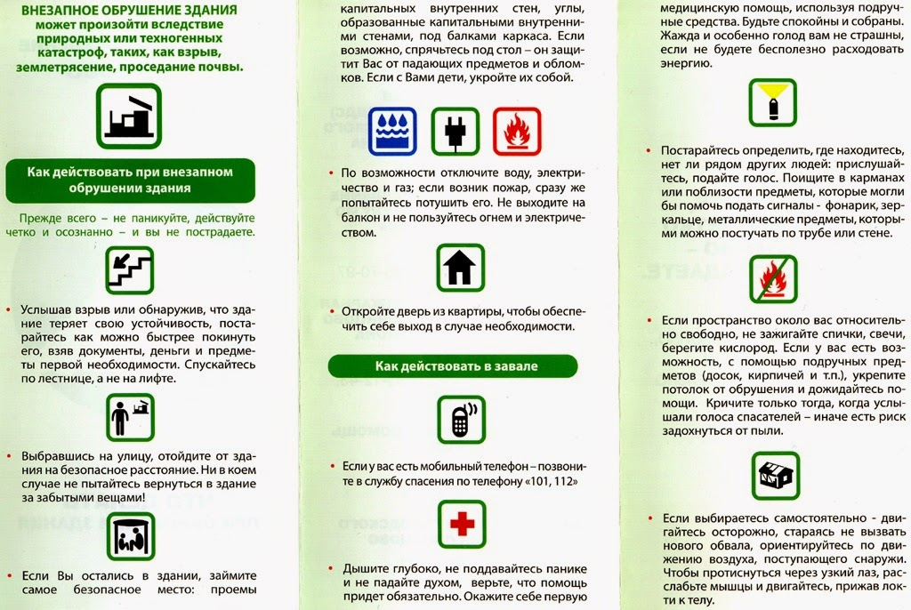
21
Главное управление МЧС России по Нижегородской области
Открытый урок обеспечения безопасности жизнедеятельности
Notes:
20

Slide 21

22
Главное управление МЧС России по Нижегородской области
Действия при сильной жаре / засухе:
Открытый урок обеспечения безопасности жизнедеятельности
Notes:
21

Slide 22
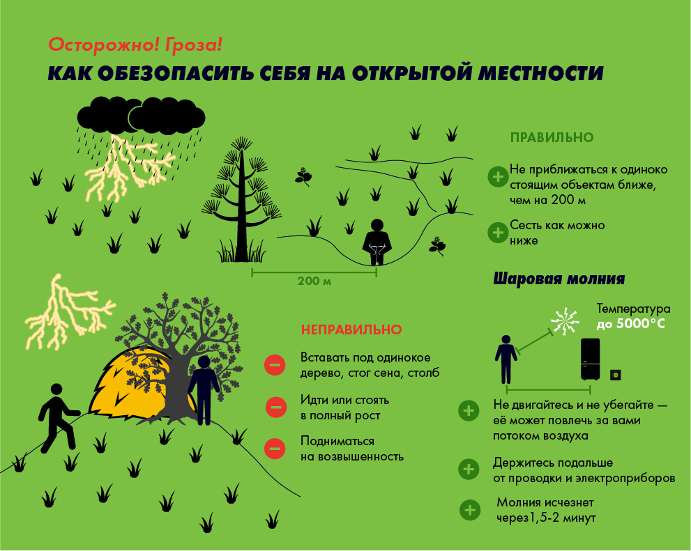
23
Главное управление МЧС России по Нижегородской области
Действия при грозе:
Открытый урок обеспечения безопасности жизнедеятельности
Notes:
22

Slide 23
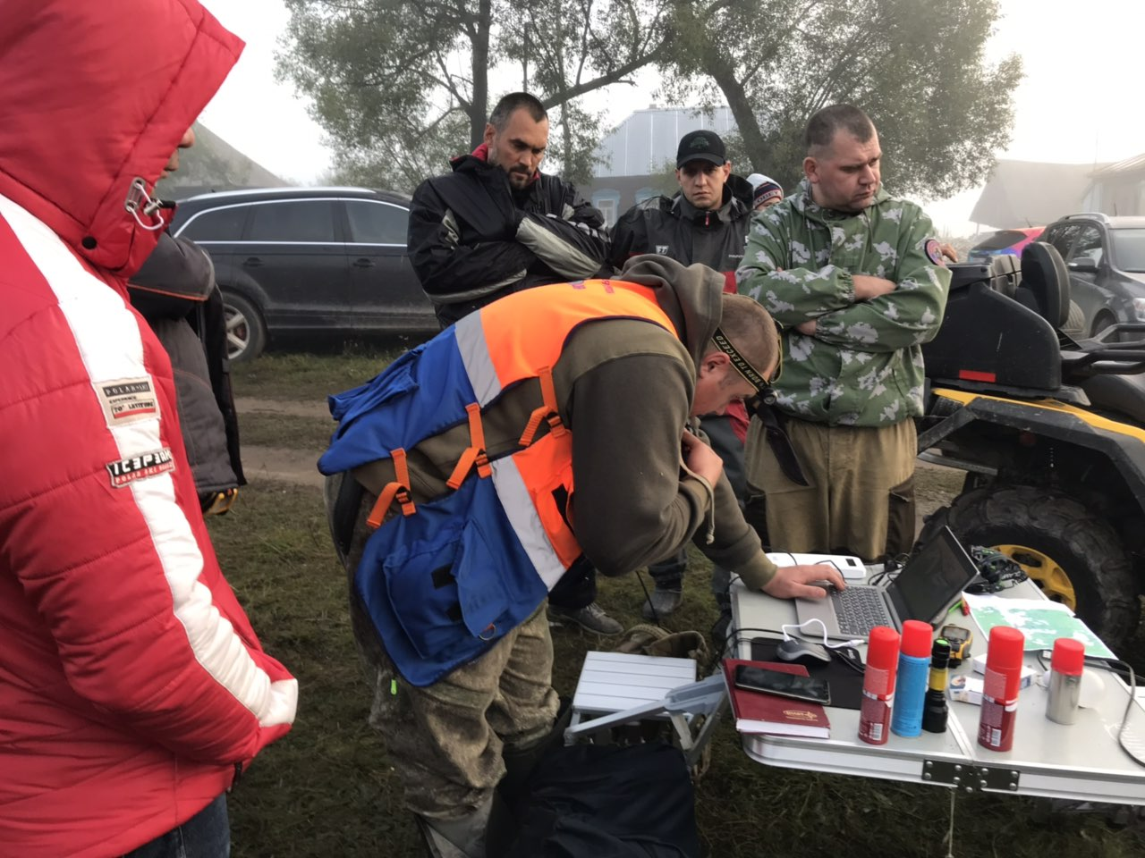
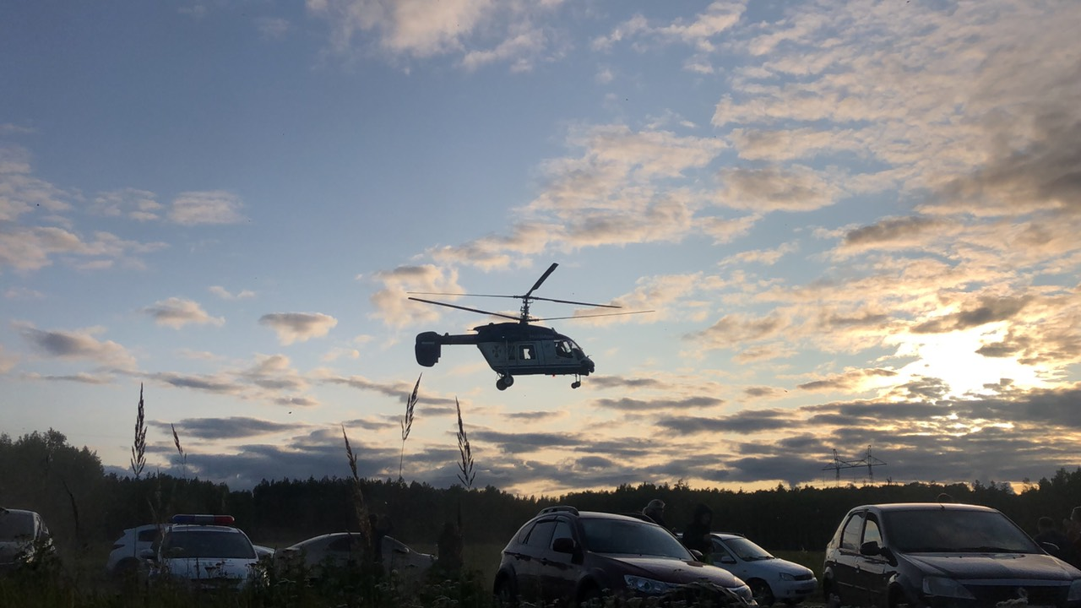
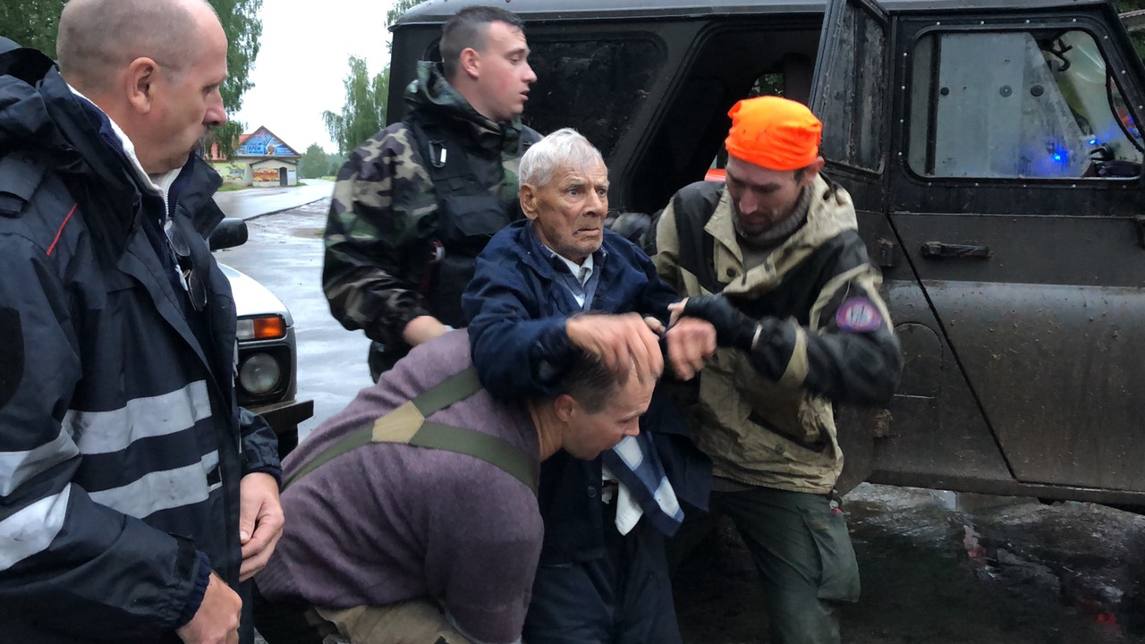
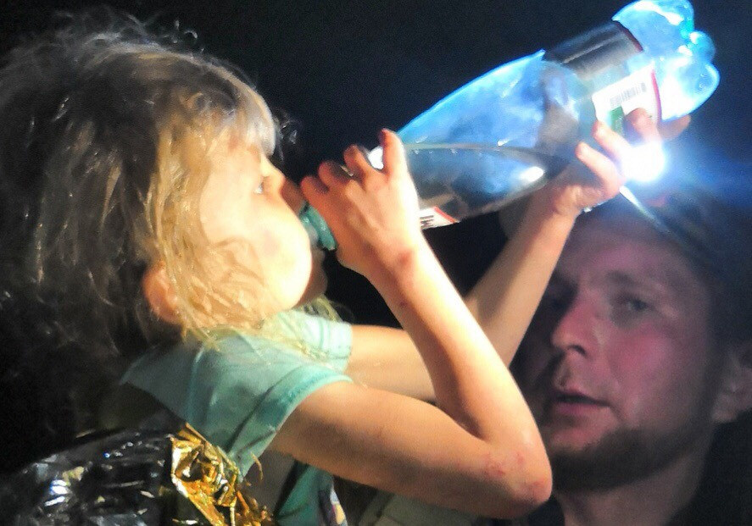
24
Главное управление МЧС России по Нижегородской области
Действия волонтеров на территории Нижегородской области
Открытый урок обеспечения безопасности жизнедеятельности
Notes:
23

Slide 24
Соблюдение всех вышеперечисленных
правил безопасного поведения сохранит вам,
вашим друзьям, родным и близким
здоровье и жизнь
Благодарю за внимание!
1 сентября 2023 года

